Slide 1
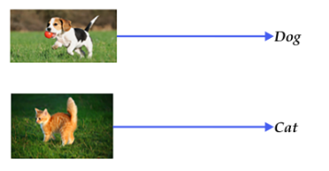
LeNet 图像分类
图像分类是根据图像的语义信息将不同类别图像区分开来，是计算机视觉中重要的基本问题。

Slide 2
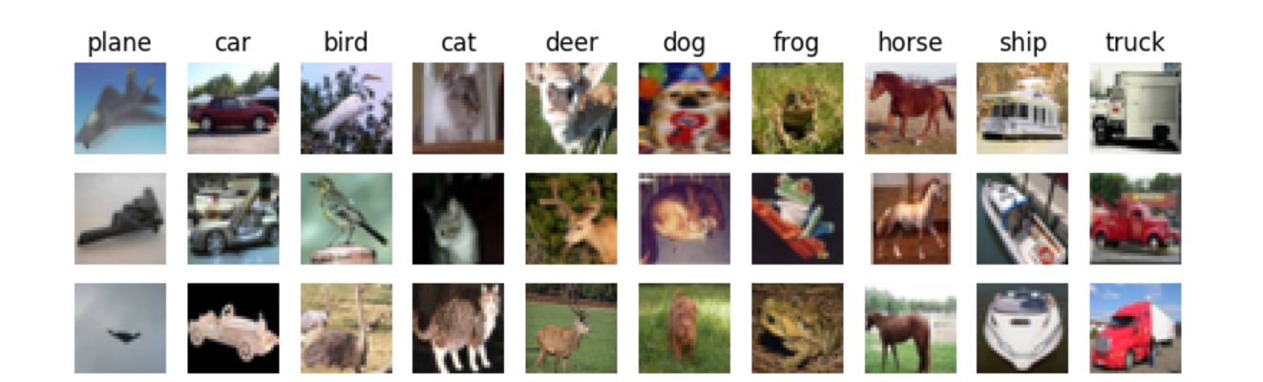
数据集准备
使用CIFAR10数据集。CIFAR10数据集包含60,000张32x32的彩色图片，10个类别，每个类包含6,000张。其中50,000张图片作为训练集，10000张作为验证集。

Slide 3
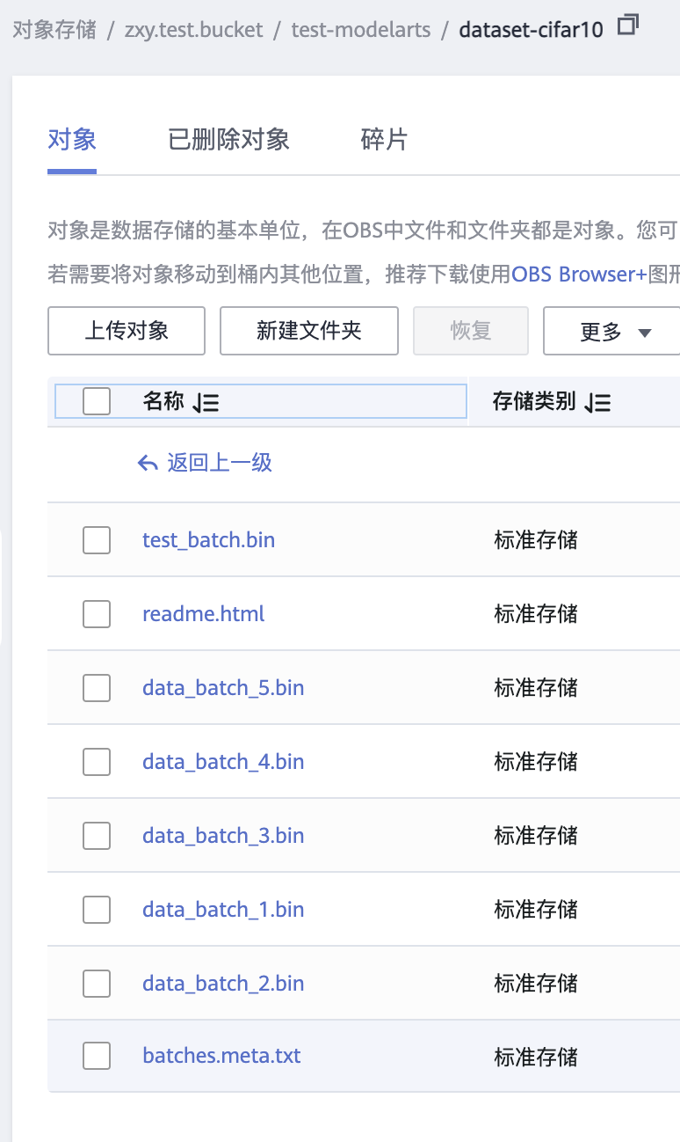
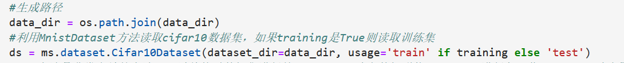
数据集准备
创建OBS桶及dataset-cifar10文件夹
下载CIFAR10数据集解压并上传至OBS服务dataset-cifar10文件夹
使用mindspore.dataset.Cifar10Dataset处理MNIST数据集

Slide 4
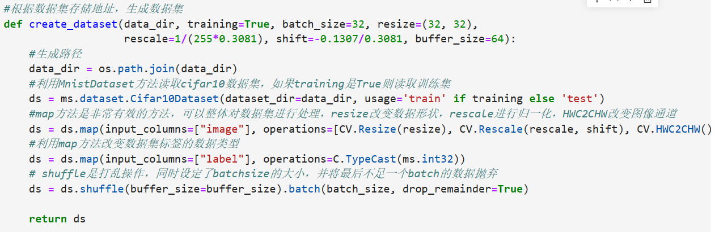
数据集准备
Mindspore.dataset.Cifar10Dataset会自动处理数据集，dataset_dire为文件路径，根据usage返回相应的训练集或测试集
使用dataset.map对数据和和标签进行预处理，operations接收mindspore.dataset.vision.c_transforms提供的图像处理函数
使用shuffle乱序，再使用batch对数据进行分批，批处理是一种常用的训练加速方法

Slide 5
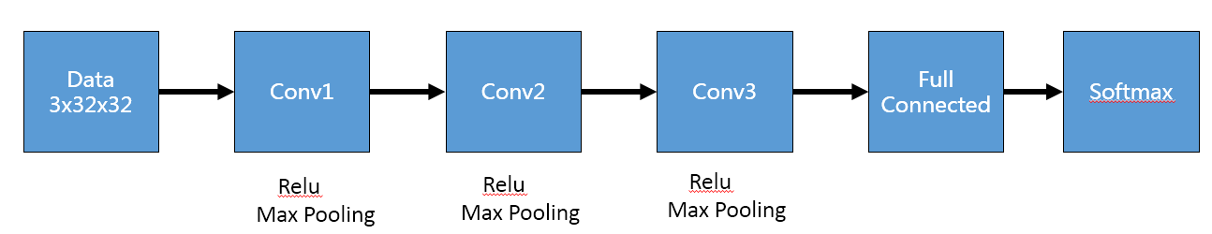
网络及参数配置
在LeNet模型中，卷积神经网络能够更好的利用图像的结构信息。
下面定义了一个较简单的卷积神经网络。显示了其结构：输入的二维图像，先经过三次卷积层、池化层和Batch_norm，再经过全连接层，最后使用softmax分类作为输出层

Slide 6
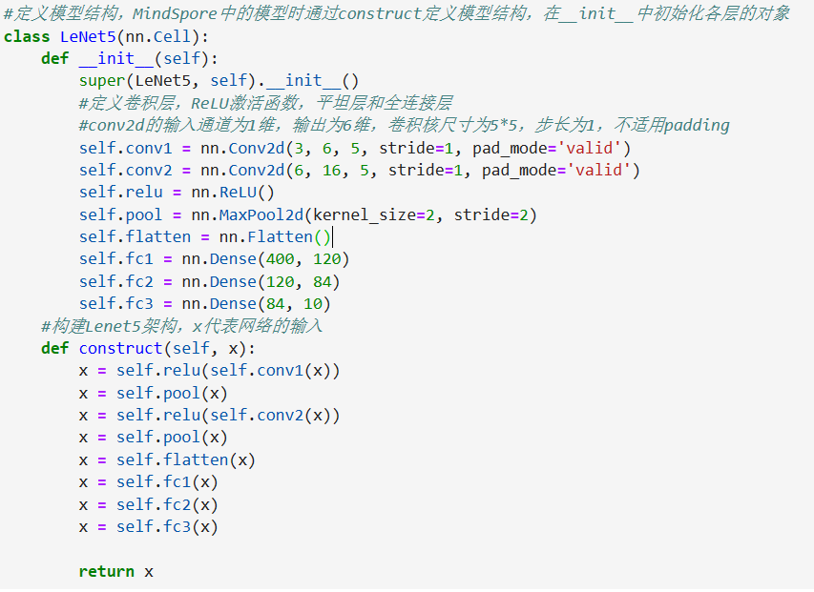
网络及参数配置
定义网络
定义了一个较简单的卷积神经网络。显示了其结构：输入的二维图像，先经过三次卷积层、池化层和Batchnorm，再经过全连接层，最后使用softmax分类作为输出层。

Slide 7
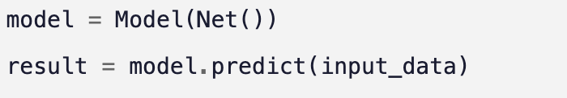
网络及参数配置
定义数据层
输入的是图像数据。图像是 32 * 32 的彩度图，所以输入的形状是[3, 32, 32]，彩色图有RGB三个通道。
获取分类器predict

Slide 8
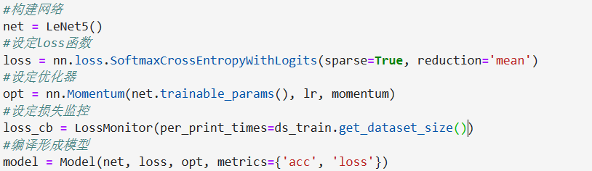
网络及参数配置
定义损失函数和准确率评价指标
使用的是交叉熵损失函数，在分类任务上比较常用。
还可以定义一个准确率函数，这个可以在训练的时候输出分类的准确率。
定义输出模型评价指标metrics

Slide 9
网络及参数配置
定义优化器
这次使用的是Momentum优化方法，同时指定学习率为0.1。
同时，可以很方便的在MindSpore中更换不同的优化函数。
其调用方式类似，具体使用方式可以在MindSpore的文档中查到。

Slide 10
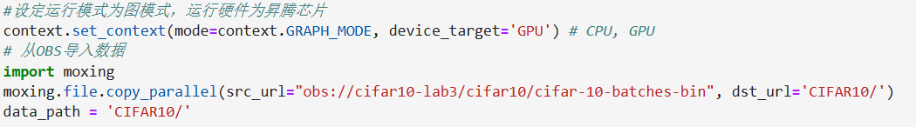
模型训练及评估
可以在全局定义框架运行模式，其中Ascend为华为自研的运算芯片，通常使用CPU或GPU
这里需要注意使用时所选的运行模型需要与ModelArts平台创建的的训练任务或Notebook环境相匹配。

Slide 11
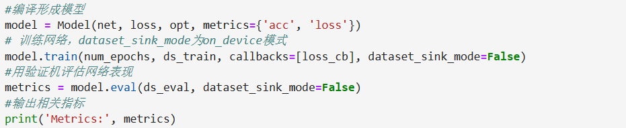
模型训练及评估
使用model.train执行模型训练。num_epochs控制训练轮次，ds_train为使用create_dataset创建的训练集数据，callbacks接收反向传播的处理函数，可以使用mindspore.train.callback自动处理，最后的dataset_sink_mode通常默认为False，其主要用于大型数据流量处理与模型训练并行的情况

Slide 12
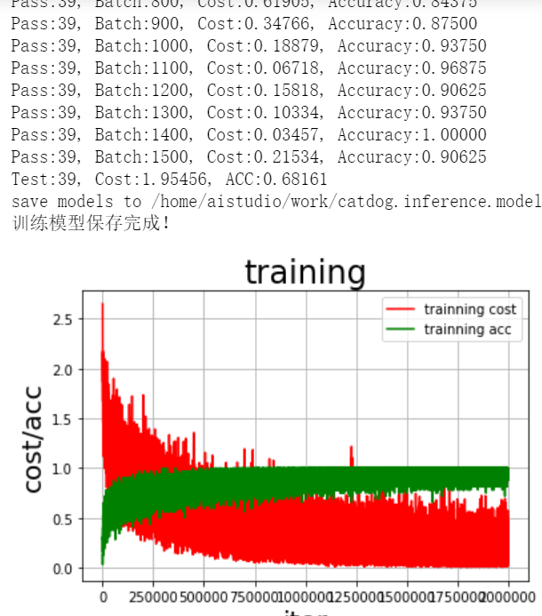

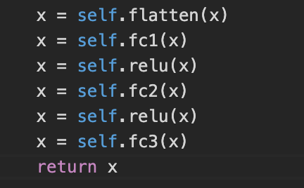
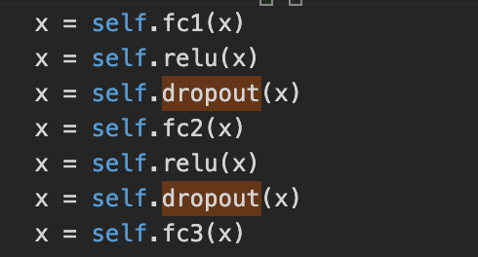
模型训练及评估
模型测试评估
可以看到，模型发生过拟合严重，需要进一步调优。
尝试加入dropout，设置比例为0.2。

Slide 13
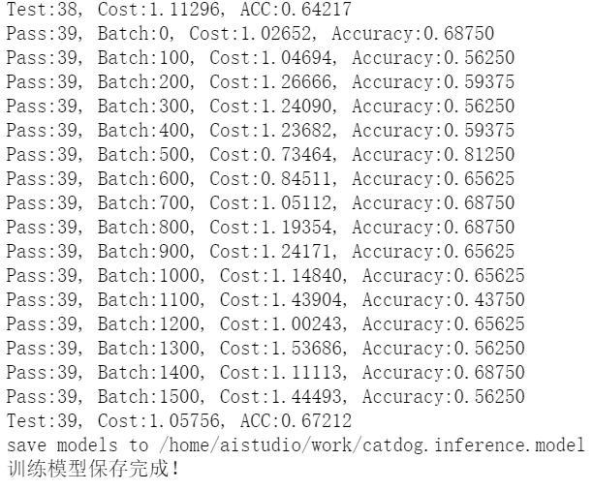
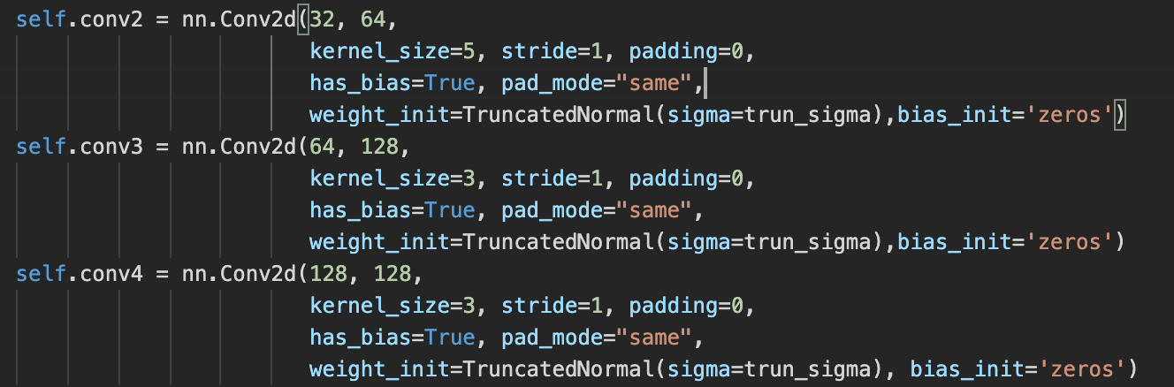
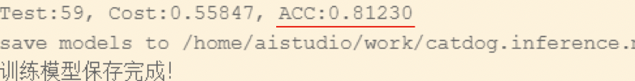
模型优化
可以看到，模型过拟合得到显著改善。
但是模型准确率却没有提升，这是由于原LeNet网络结构过于简单，已经接近性能瓶颈。由于cifa-10数据集的图片尺寸较小(32 × 32)，故无法使用更为复杂的卷积结构。可以考虑增加卷积深度（卷积核大小以及卷积核个数）。

Slide 14
模型预测
图像预处理
Mindspore提供mindspore.dataset.vision.c_transforms进行图像处理
CV.Resize可以将图像压缩扩增，Rescale可以进行归一化，HWC2CHW进行通道转换，这里是作为灰度化使用。

Slide 15
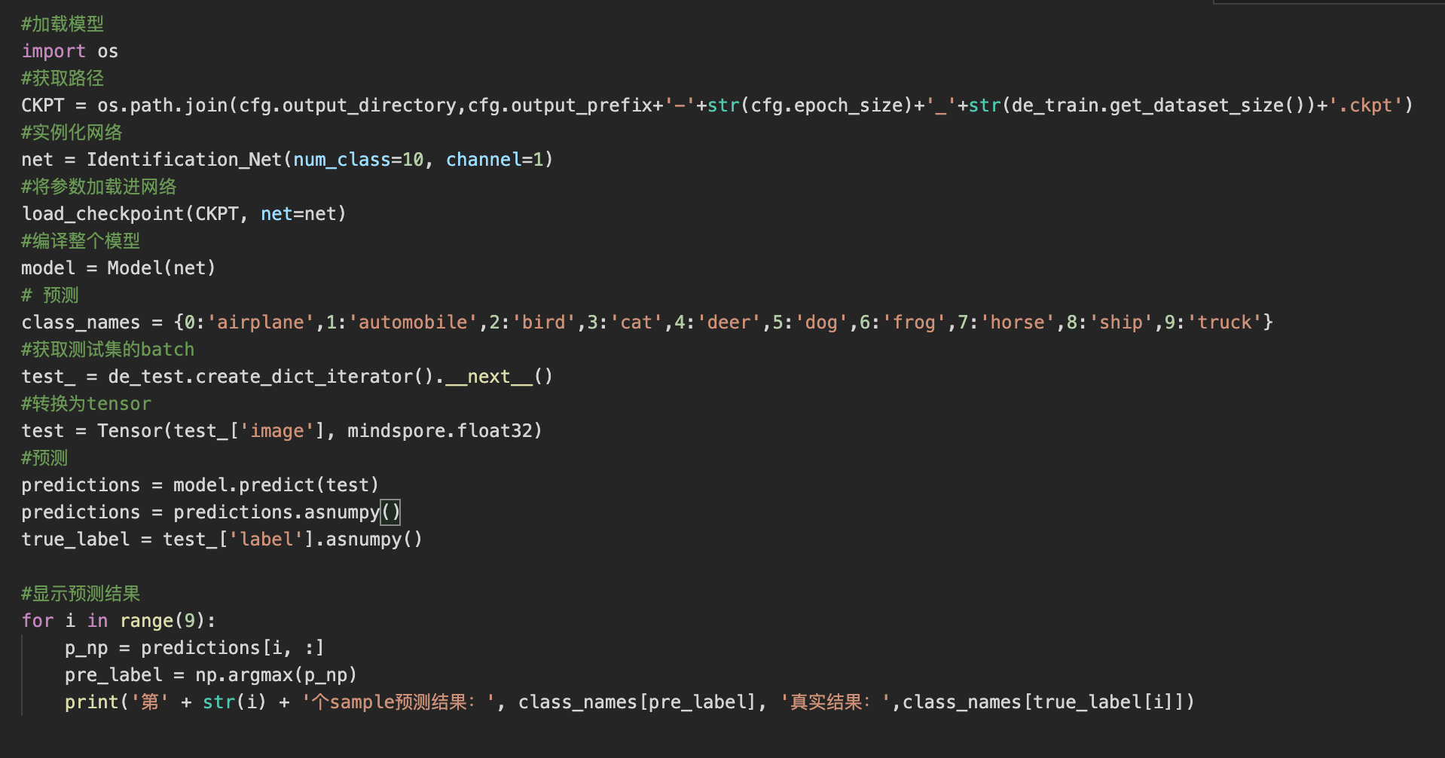
模型预测（批量图像）
批量预测，并编号输出结果

Slide 16
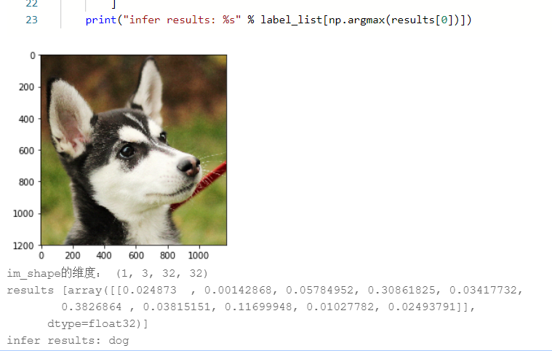
模型预测

Slide 17
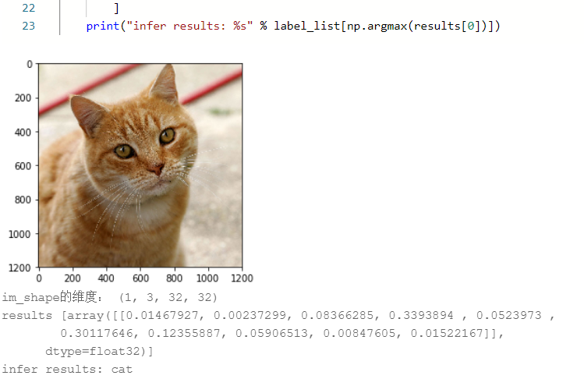
模型预测

